Slide 1
«ΔΙΑΧΕΙΡΙΣΗ ΣΥΜΠΕΡΙΦΟΡΩΝ ΜΕ ΕΝΙΣΧΥΣΗ ΤΩΝ ΘΕΤΙΚΩΝ»
Δ' Δημοτικό Αγλαντζιάς (ΚΒ)
Σχολική χρονιά 2015-2016
Εφαρμογή σχεδίου δράσης, αξιολόγηση και ανατροφοδότηση: Σχολική Μονάδα Δ’ Δημοτικού Σχολείου Αγλαντζιάς
Συγγραφή Παρουσίασης: Ντίνα Κώστα Σάββα
Γενικοί Συντονιστές: Κούλα Πελαβά (Διευθύντρια)
Ντίνα Κώστα Σάββα (BPhil Special Education, MEd Speech and Language Difficulties)

Slide 2
Σχέδιο Δράσης
Το Σχέδιο δράσης του σχολείου μας είναι ένα ζωντανό εργαλείο, του οποίου τα αποτελέσματα, αξιολογούνται και δίνουν ανατροφοδότηση.
Αποτελεί μια ολοκληρωμένη προσέγγιση, που στόχο της έχει την επιβράβευση των θετικών συμπεριφορών και την ενίσχυσή τους.

Slide 3
Επιβράβευση θετικών συμπεριφορών
→ στόχος, η ενίσχυση τους
Ολοκληρωμένη προσέγγιση
Πολιτική
Πρωτόκολλο
Έντυπα Υπουργείου Παιδείας Κύπρου
Έντυπα Υπουργείου Παιδείας Κύπρου με τροποποίηση
Έντυπα που δημιουργήθηκαν

Slide 4
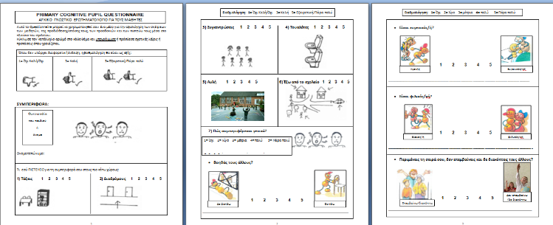
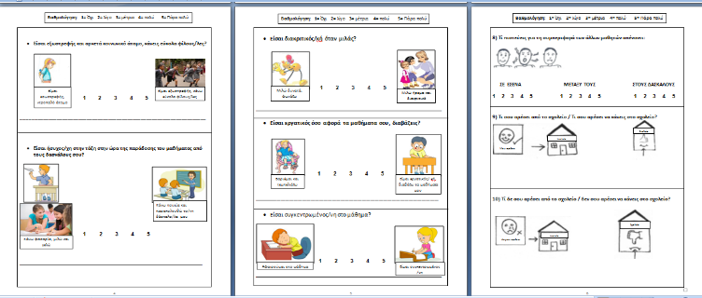
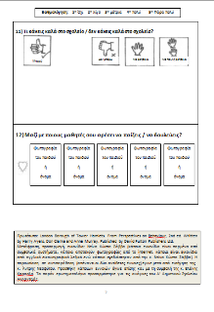
'Primary Cognitive Pupil Questionnaire’ - Μεγάλη αυτοαξιολόγηση
*Primary Cognitive Pupil Questionnaire - Ελληνικό.docx

Slide 5
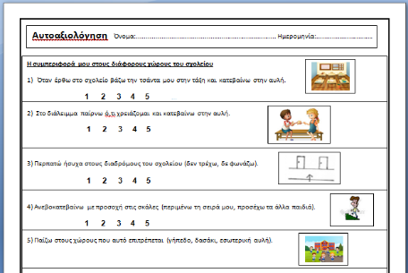
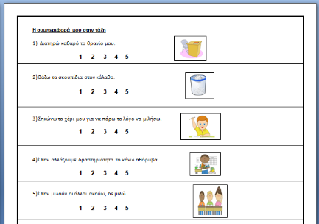
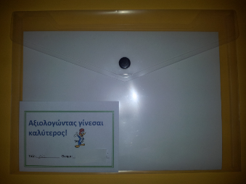
Μικρή Αυτοαξιολόγηση 1
(στόχοι αυλής, τάξης, συναισθηματικοί και σχέσεων)
Σελ. 1
Σελ. 2
*Αυτοαξιολόγηση για τάξη και αυλή 1.docx
*Αξιολογώντας γίνεσαι καλύτερος.docx

Slide 6
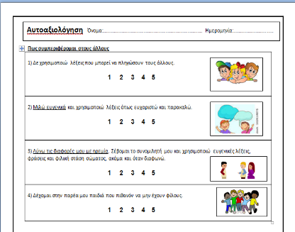
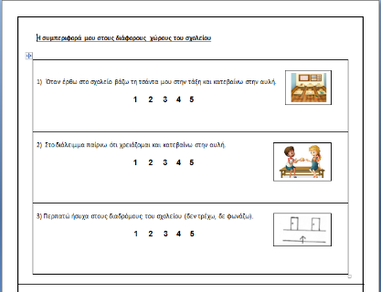
Σελ. 1
Μικρή Αυτοαξιολόγηση 2
(στόχοι αυλής, τάξης, συναισθηματικοί και σχέσεων).
Σελ. 2
*Αυτοαξιολόγηση για τάξη και αυλή 2.docx

Slide 7
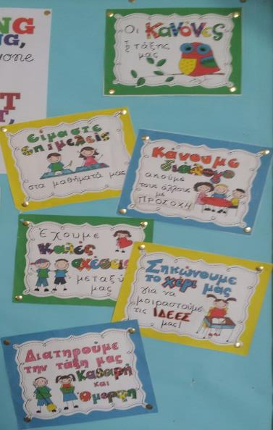
Κανόνες τάξης
Συνεργασία,
Μαθητών - δασκάλου

Slide 8
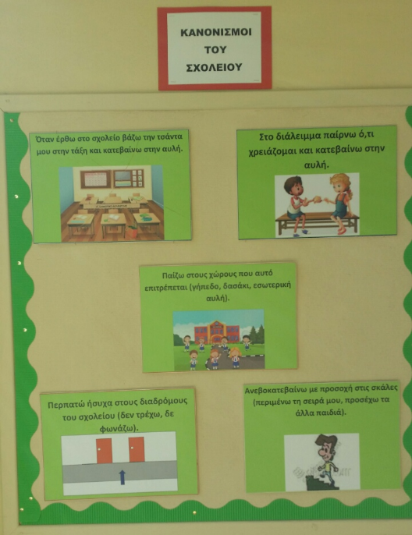
Κανονισμοί
του
σχολείου
* Πινακίδα για Κανόνες Συμπεριφοράς Αυλής 2.docx

Slide 9
Πίνακας για τον στόχο της τάξης
Στον πλαστικοποιημένο πίνακα αναγράφεται ο στόχος της τάξης.
* Ο Στόχος μας.docx

Slide 10
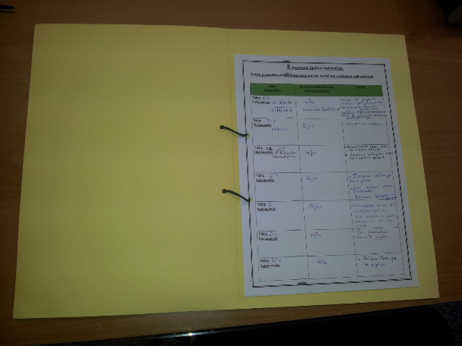
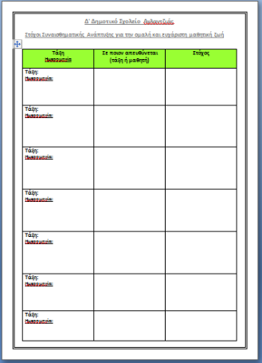
Φάιλ με έντυπα στα οποία αναγράφονται οι Στόχοι των Τάξεων
*Πίνακας για τους στόχους Συναισθ. Ανάπτυξ. όλων των τάξεων.docx

Slide 11
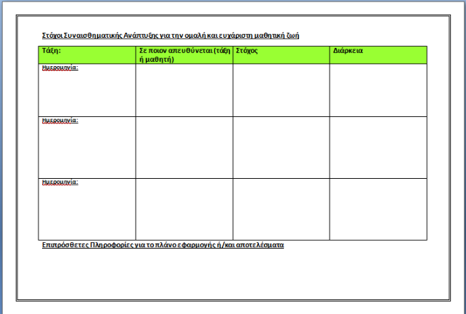
Προσωπικός Πίνακας Στόχων Δασκάλου
*Στόχοι Συναισθηματικής Ανάπτυξης - Προσωπικός Πίνακας Δασκάλου.docx

Slide 12
ΑΤΟΜΙΚΟΙ ΣΤΟΧΟΙ
‘Ατομικός Έπαινος / Δίπλωμα’
(Έχει πιο μικρό μέγεθος από τα
Ομαδικά Διπλώματα).
ΟΜΑΔΙΚΟΙ ΣΤΟΧΟΙ
Ομαδικός Έπαινος / Δίπλωμα
*Ατομικός Έπαινος, Δίπλωμα.docx
*Έπαινος - Δίπλωμα.docx

Slide 13
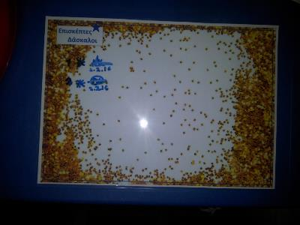
Πίνακας Αστεριών Επισκεπτών Δασκάλων
1 ΝΚ 2.216
2 ΑΛ 2.2.16
3 ΑΑ 3.2.16
4 ΣΛ 3.2.16
5 ΑΝ 4.2.16
*Επισκέπτες - Πίνακας Αστεριών Α3.docx

Slide 14
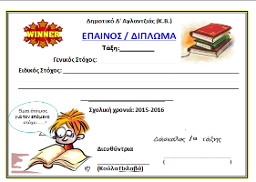
Βραβείο
4εις Ομαδικοί Έπαινοι / Διπλώματα
δραστηριότητα από τον Πίνακα Επιλογής Βραβείου.
*Α3 Διπλώματα Επιτυχίας του Στόχου μας.docx

Slide 15
Πίνακας Επιλογής Βραβείου
(για 4εις Επαίνους / Διπλώματα)
*Επιλέγω το βραβείο μου.docx

Slide 16
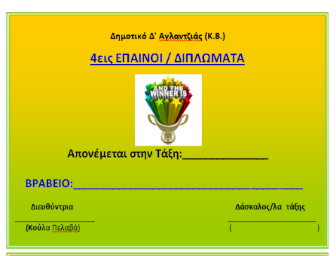
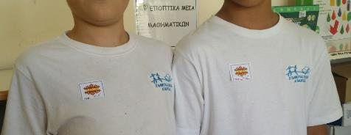
4εις Έπαινοι / Διπλώματα
Εισιτήριο βραβείου
(Παραμένει στην τάξη)
*Βραβείο για 4 Διπλώματα.docx
Αυτοκόλλητο ‘Winner’.
Τάξη:__________
*Μικρός Έπαινος- Winner για τον κάθε μαθητή.docx

Slide 17
Βραβείο για 4 διπλώματα

Slide 18
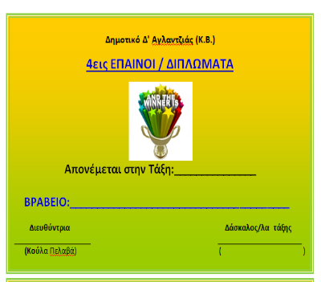
2 Έντυπα για 4εις Επαίνους / Διπλώματα, δηλαδή 8 Διπλώματα,
Περίπατο ή Επίσκεψη με εξωσχολικά ρούχα.

Slide 19
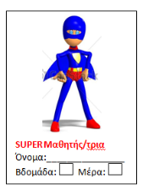
'Ο SUPER Μαθητής'
Κληρώνεται μια φορά τη βδομάδα.
Αυτοκόλλητο ‘Super μαθητή’
και δικαίωμα επιλογής μιας 10λεπτης δραστηριότητας με συμμετοχή σ’ αυτήν όλης της τάξη.
(https://ideesgiadaskalous.blogspot.com)
'Ο Μυστικός Μαθητής'.
Κληρώνεται κάθε πρωί.
Αυτοκόλλητο ‘Super μαθητή’.
*Super Μαθητής - Αυτοκόλλητα.docx
*Επιπρόσθετες πρακτικές - SUPER Μαθητής.docx

Slide 20
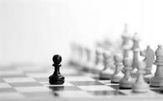
Σκάκι
Στα πλαίσια των ήρεμων τρόπων απασχόλησης και
συνεργασίας, εντάξαμε στη Σχολική μας Μονάδα την
εκμάθηση του Σκακιού. Τα παιδιά έπαιζαν σε ομάδες των 4ρων (δύο παιδιά ανά χρώμα). Στόχος της επιλογής ομάδων, η συνεργασία.
Το Σκάκι είναι ένα ήρεμο παιχνίδι που ακονίζει το μυαλό, αυξάνει τη συγκέντρωση, τη μνήμη και μειώνει την υπερκινητικότητα - γι’ αυτό και χρησιμοποιείται θεραπευτικά και στις περιπτώσεις παιδιών με ΔΕΠΥ (https://www.ncbi.nlm.nih.gov/pubmed/25911280 ‘Efficacy of Chess training for the treatment of ADHD, www.sciencedirect.com/science/article/pii/S187704281503582X ‘The Effect of Playing Chess on the Concentration of ADHD ...’).
Ετοιμάσαμε βιβλιαράκια και δώσαμε σε όλα τα παιδιά, με τους κανόνες του παιχνιδιού, καθώς και με τις βασικές τακτικές άμυνας, επίθεσης και finale, ενώ στη συνέχεια προχωρήσαμε και με ασκήσεις.
Εκπαιδεύσαμε όλα τα παιδιά του σχολείου μας και τώρα όλα μπορούν να παίξουν σκάκι.
(Σύμφωνα με το European Parliament, Chess in School Conference Brussels Feb 26, 2016, βασικός στόχος της Ευρώπης που αφορά την Εκπαίδευση, είναι η ένταξη του μαθήματος του Σκακιού σε όλα τα σχολεία της Ευρώπης).

Slide 21
ΣΚΑΚΙ (σε ομάδες των 4ρων παιδιών)

Slide 22
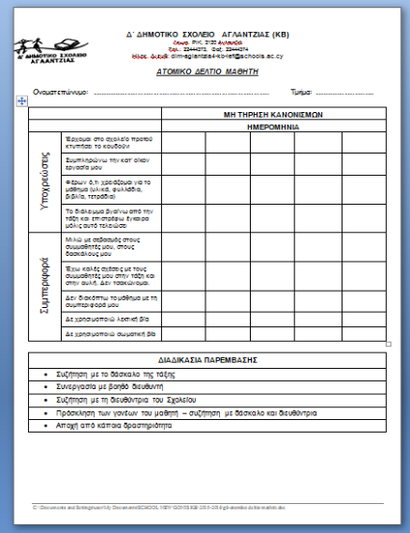
'Ατομικό δελτίο μαθητή'.
*Ατομικό Δελτίο Μαθητή.docx

Slide 23
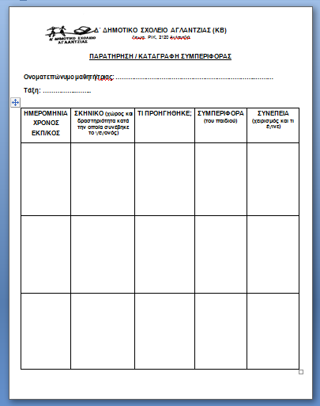
'Παρατήρηση/ Καταγραφή συμπεριφοράς'.
*Παρατήρηση - Καταγραφή Συμπεριφοράς.docx

Slide 24
Οι κάρτες αφορούν την τρέχουσα μέρα. Την επόμενη μέρα διαγράφονται και το παιδί ξεκινά από την αρχή χωρίς καμία κάρτα.
Αυτό δίνει το μήνυμα ότι
κάθε μέρα είναι μια καινούρια αρχή

Slide 25
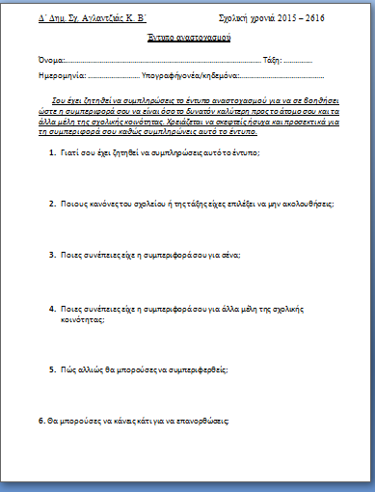
'Έντυπο Αναστοχασμού'.
*Έντυπο Αναστοχασμού.docx

Slide 26
Αποχή από κάποια δραστηριότητα
Σε περίπτωση που ο δάσκαλος κρίνει ότι το έντυπο Αναστοχασμού που έχει συμπληρώσει ο μαθητής, δεν ανταποκρίνεται στα πραγματικά γεγονότα, μπορεί να γράψει και ο ίδιος τη δική του εκδοχή στο έντυπο 'Αναφορά προς γονείς' και να το αποστείλει για να επιστραφεί με υπογραφή.
Για θέματα που σχετίζονται με τη μάθηση, γίνεται συμπλήρωση του εντύπου 'Αναφορά προς γονείς' και όχι του 'Αναστοχασμού'.

Slide 27
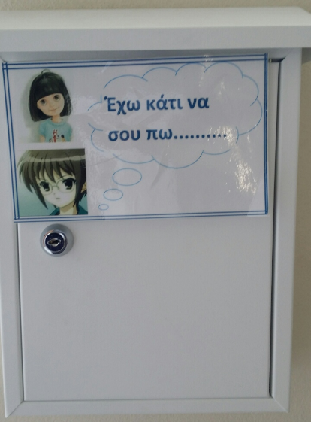
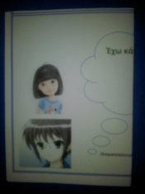
‘Έντυπο επικοινωνίας με το δάσκαλο’ (θέματα που απασχολούν και αγχώνουν τα παιδιά).
‘Γραμματοκιβώτια’
Ανοίγονται από το δάσκαλο στο τέλος κάθε μέρας.
Σελ. 1
Σελ. 2
*Έχω κάτι να σου πω. Τα παιδιά γράφουν - ανησυχίες, λόγους άγχους 2.docx

Slide 29
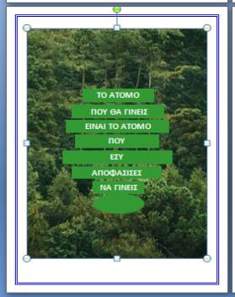
Δ' ΔημοτικΟ ΑγλαντζιΑΣ (ΚΒ)

Slide 30
Υπεύθυνοι κατασκευής υλικού
‘Πρωτόκολλο χειρισμού συμπεριφορών’ – Συνεργασία Έλενας Λογίδου, Στέλλας Χαραλάμπους (Β. Διευθύντρια) και Ντίνας Κώστα Σάββα. Καταγραφή, Ντίνα Κώστα Σάββα.
‘Πίνακας Επιπτώσεων Λανθασμένων Συμπεριφορών’ – Συνεργασία Έλενας Λογίδου και Στέλλας Χαραλάμπους (Β. Διευθύντρια) . Αρχική καταγραφή Έλενα Λογίδου, Δεύτερη καταγραφή με τροποποιήσεις σχετικές με τις ανάγκες που προέκυψαν, Ντίνα Κώστα Σάββα.
‘Πινακίδες Κανόνων για τους χώρους του σχολείο’, ‘Μικρή Αυτοαξιολόγηση 1’, ‘Μικρή Αυτοαξιολόγηση 2’ – Δημιουργία με εισήγηση Κούλας Πελαβά (Διευθύντριας), Σχεδιασμός Ντίνα Κώστα Σάββα με εικονίδια από το internet και εικονίδια που σχεδίασε.
‘Ο Στόχος μας’ (πίνακας), ‘Έπαινος/ Δίπλωμα’, ‘Πίνακας Επιλογής Βραβείου’, ‘Έχω κάτι να σου πω’ (έντυπο), ‘Έχω κάτι να σου πω’ (ετικέτα γραμματοκιβωτίου)’, ‘Φράσεις για συναισθηματική ενίσχυση των παιδιών’ – Δημιουργία με εισήγηση Κούλας Πελαβά (Διευθύντριας), Σχεδιασμός Ντίνα Κώστα Σάββα, Εικονίδια από το internet.
Έντυπα: ‘Στόχοι των τάξεων’, ‘Προσωπικός Πίνακας Στόχων Δασκάλου’ - Δημιουργία με εισήγηση Κούλας Πελαβά (Διευθύντριας), Σχεδιασμός Ντίνα Κώστα Σάββα

Slide 31
Πίνακας για τα 4 ‘Διπλώματα Επιτυχίας του Στόχου μας’ - Δημιουργία με εισήγηση Κούλας Πελαβά (Διευθύντριας), Σχεδιασμός Άντρια Τριανταφυλλίδου και Ντίνα Κώστα Σάββα.
‘4εις Έπαινοι/Διπλώματα’, ‘WINNER’ και ‘SUPER Μαθητής’ αυτοκόλλητα, – Εισήγηση, σχεδιασμός, Ντίνα Κώστα Σάββα. Εικονίδια από το internet.
Primary Cognitive Pupil Questionnaire’- Πρωτότυπο. London Borough of Tower Hamlets. From Perspectives on Behaviour, 2nd ed. Written by Harry Ayers, Don Clarke and Anne Murray. Published by David Fulton Publishers Ltd. Για το Ελληνικό, μετάφραση, προσαρμογή, εικονίδια: Ντίνα Κώστα Σάββα (κάποια εικονίδια είναι παρμένα από συμβολικά συστήματα, κάποια αποτελούν φωτογραφίες από το internet, κάποια είναι εικονίδια από αγγλικό εικονογραφικό λεξικό ενώ κάποια σχεδιάστηκαν από την Ντίνα Κώστα Σάββα). Η παρουσίαση σε αντιπαράθεση (απέναντι οι δύο αντίθετες έννοιες) έγινε μετά από εισήγηση της Άντρης Νεοφύτου. Προσθήκη κάποιων εννοιών έγινε επίσης και με τη συμβολή της Ελένης Καραολή. Η αναφορά του τρόπου βαθμολόγησης σε κάθε σελίδα, έγινε μετά από εισήγηση της Άντρης Σουρουλλά. Το παρόν ερωτηματολόγιο προσαρμόστηκε για τις ανάγκες του Δ' Δημοτικού Σχολείου Αγλαντζιάς.

Slide 32
'Ατομικό δελτίο μαθητή’, ‘ ’Εντυπο Αναφοράς προς Γονείς’, ‘ ’Εντυπο Αναφοράς προς Γονείς για συμπεριφορά σε συγκεκριμένο μάθημα’
– Σχεδιασμός Κούλα Πελαβά.
'Παρατήρηση/ Καταγραφή συμπεριφοράς‘ – Πρωτότυπο, Jill Porter (1999) BABC Chart (Background, Antecedent, Behaviour, Consequence) Assessing the Causes and Functions of Challenging Behaviour. London: The University of Birmingham. Μετάφραση, προσαρμογή, Ντίνα Κώστα Σάββα
'Έντυπο Αναστοχασμού‘ – Σχεδιασμός, συγγραφή, Υπουργείο Παιδείας Κύπρου, αποτελεί μέρος της εγκυκλίου για τη Διαδικασία χειρισμού περιστατικών ρατσισμού. Εισήγηση για τη χρήση του, Ανδρέας Πατσαλίδης (Β. Διευθυντής). Έγινε σ’ αυτό μια μικρή αλλαγή από την Ντίνα Κώστα Σάββα.
‘Πίνακας Αστεριών Επισκεπτών Δασκάλων’, - Εισήγηση, Σχεδιασμός, Ντίνα Κώστα Σάββα. Εικονίδιο από το internet. Δημιουργήθηκε μετά από παρατήρηση της Δέσποινας Κατσαντώνη που αφορούσε την ενεργή συμμετοχή των επισκεπτών δασκάλων στα βραβεία.

